Slide 1
Глава 1. Базовые понятия теории СП. Основные классы СП
§ 1.1. СП и их основные характеристики.
§ 1.2. Конечномерные распределения СП.
§ 1.3. Моментные характеристики СП.
§ 1.4. Примеры СП.
§ 1.5. СП с ортогональными и независимыми приращениями.

Slide 2
§ 1.6. Стационарные СП
Опр. СП ξ(t), t ∈ T, называется стационарным в узком смысле, если для ∀ n ∈ N, произвольного набора t₁, …, t_{n} ∈ T, и ∀ τ, такого, что t₁ + τ, …, t_{n} + τ ∈ T, имеет место соотношение:
F_{ξ}(x₁, …, x_{n}; t₁, …, t_{n}) = F_{ξ}(x₁, …, x_{n}; t₁ + τ, ..., t_{n} + τ),
или
р_{ξ}(x₁, …, x_{n} ; t₁, …, t_{n}) = р_{ξ}(x₁, …, x_{n}; t₁ + τ, …, t_{n} + τ),
х_{i} ∈ R, i = 1,…, n.

Slide 3
Часто полагают τ = – t_{n} , тогда
F_{ξ}(x₁, …, x_{n}; t₁, …, t_{n}) =
= F_{ξ}(x₁, …, x_{n}; t₁ + τ, …, t_{n} + τ) =
= F_{ξ}(x₁, …, x_{n}; t₁ – t_{n}, …, t_{n-1} – t_{n}, 0) =
= F_{ξ}(x₁, …, x_{n}; t₁ – t_{n}, …, t_{n-1} – t_{n}).
В частности,
F_{ξ}(x₁, x₂; t₁, t₂) = F_{ξ}(x₁, x₂; t₁ – t₂),
F_{ξ}(x; t) = F_{ξ}(x).

Slide 4
Если существует МО стационарного в узком смысле СП, то оно постоянно и равно
M{ξ(t)} = M{ξ(0)},
а КФ ( при условии М{|ξ(t)|²} < ∞ ) зависит лишь от разности (t – s), т.е.
R_{ξ}(t, s) = R_{ξ}(t – s).

Slide 5
Опр. СП ξ(t), t ∈ T, называется стационарным в широком смысле, если М{|ξ(t)|²} < ∞ и выполняются соотношения:
1) m_{ξ}(t) = М{ξ(t)} = Const;
2) R_{ξ}(t, s) = R_{ξ}(t – s), ∀ t, s ∈ T.

Slide 6
Замечания
1) Если СП стационарный в узком смысле и для него существует конечный второй момент, то СП является и стационарным в широком смысле, но не наоборот.
СтШирСм СтУзкСм
2) Для действительного гауссовского СП понятия стационарности в широком и узком смыслах эквивалентны.

Slide 7
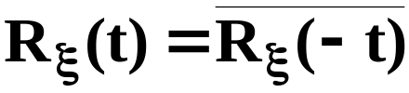
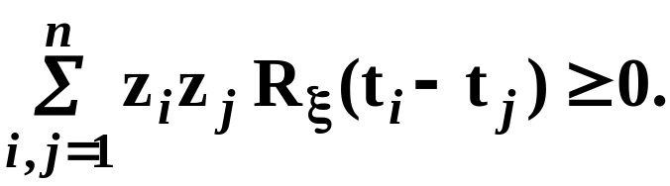
Теорема 1.5. КФ R_{ξ}(t), t ∈ T, стационарного в широком смысле СП ξ(t), t ∈ T, обладает следующими свойствами:
1) R_{ξ}(0) = D_{ξ} ≥ 0;
R_{ξ}(t) = R_{ξ}(– t) ( );
| R_{ξ}(t) | ≤ R_{ξ}(0);
R_{ξ}(t) является неотрицательно определенной функцией, т.е. для ∀ n ≥ 1, любых t₁, …, t_{n} ∈ T и произвольного ненулевого набора действительных чисел {z₁, …, z_{n}}, имеет место

Slide 8
Следствие. Нормированная КФ
ρ_{ξ}(t) = R_{ξ}(t) / D_{ξ} ,
t∈T, стационарного в широком смысле СП ξ(t) обладает свойствами:
ρ_{ξ}(0) = 1;
ρ_{ξ}(t) = ρ_{ξ}(– t);
| ρ_{ξ}(t) | ≤ 1;
4) ρ_{ξ}(t) является неотрицательно определенной.

Slide 9
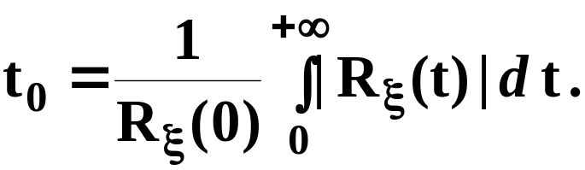
Опр. Пусть ξ(t), t ∈ R, стационарный в широком смысле СП с абсолютно интегрируемой КФ, тогда временем корреляции СП ξ(t) называется величина
Сечения ξ(s + t) и ξ(s), отстоящие друг от друга на расстоянии t > t₀ , считают некоррелированными.

Slide 10
Опр. Случайные процессы ξ(t) и η(t), t∈Т, называются стационарно связанными, если
R_{ξη}(t, s) = R_{ξη}(t – s).
Не всякие два стационарные СП стационарно связаны.
Два нестационарных процесса могут быть стационарно связанными.

Slide 11
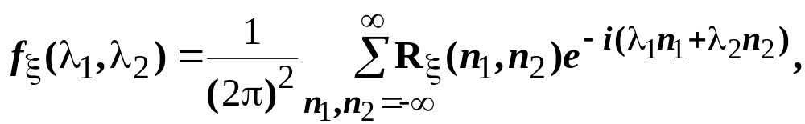
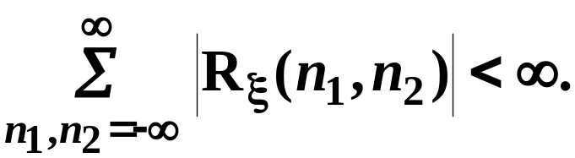
§ 1.7. Спектральные характеристики СП
Опр. Спектральной плотностью СП ξ(n), n∈Z, называется функция вида
λ₁, λ₂ ∈ Π = [-π, π], при условии, что

Slide 12
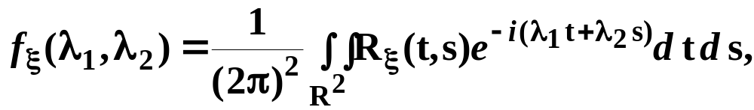
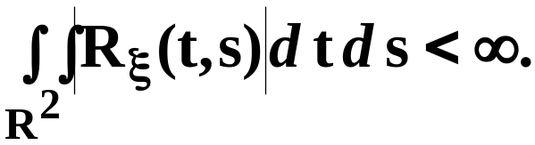
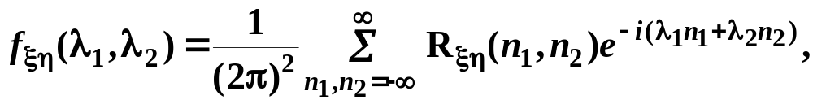
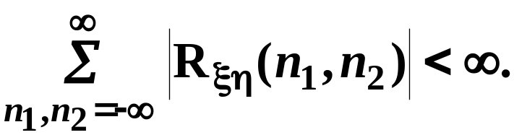
Опр. Спектральной плотностью СП ξ(t), t ∈ R, называется функция вида
λ₁, λ₂ ∈R, при условии, что
Опр. Взаимной спектральной плотностью СП ξ(n), η(n), n ∈ Z, называется функция вида
λ₁, λ₂ ∈ Π, при условии, что

Slide 13
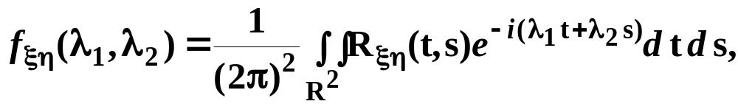
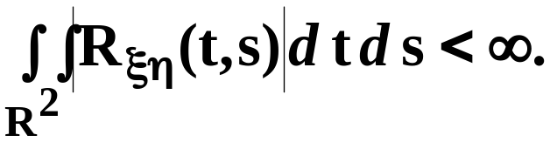
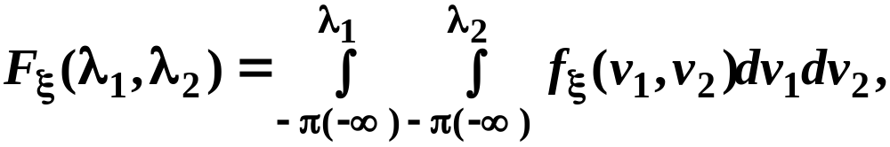
Опр. Взаимной спектральной плотностью СП ξ(t), η(t), t ∈ R, называется функция вида
λ₁, λ₂ ∈ R, при условии, что
Опр. Спектральной функцией СП ξ(t), t ∈Z (R), называется функция вида
λ₁, λ₂ ∈П(R).

Slide 14
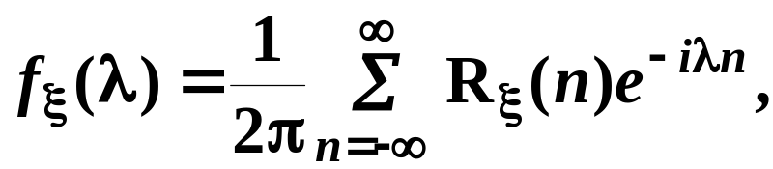
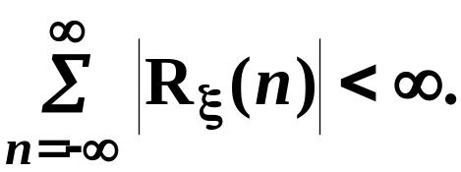
Опр. Функция
(1.3)
λ∈Π, называется спектральной плотностью стационарного СП ξ(n), n∈Z, при условии, что

Slide 15
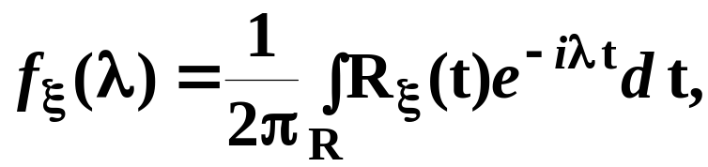
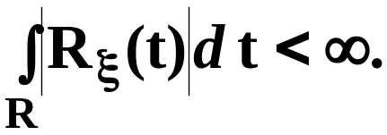
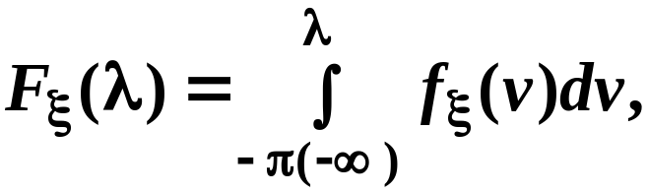
Опр. Спектральной плотностью стационарного СП ξ(t), t∈R, называется функция вида
(1.4)
λ∈R, при условии, что
Опр. Спектральной функцией стационарного СП ξ(t), t ∈ Z (R), называется функция вида
λ ∈ П(R).

Slide 16
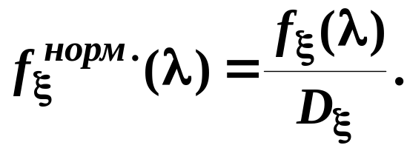
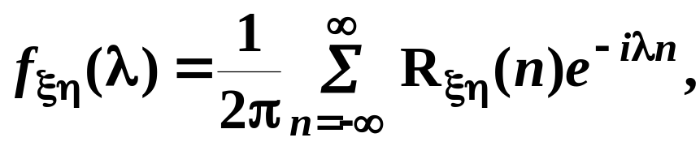
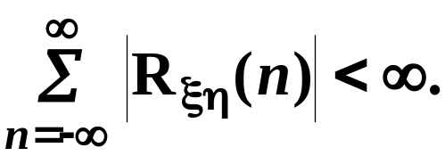
Опр. Нормированной спектральной плотностью стационарного СП ξ(t), t ∈ Z (R), называется
Опр. Взаимной спектральной плотностью двух стационарных и стационарно связанных СП ξ(n), η(n), n ∈ Z, называется функция
λ∈Π, при условии, что

Slide 17
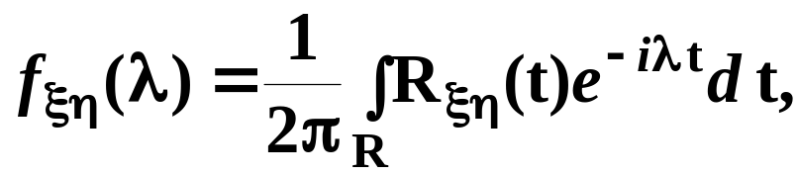
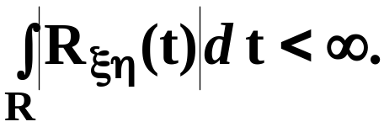
Опр. Взаимной спектральной плотностью двух стационарных и стационарно связанных СП ξ(t), η(t), t ∈ R, называется функция вида
λ∈R, при условии, что

Slide 18
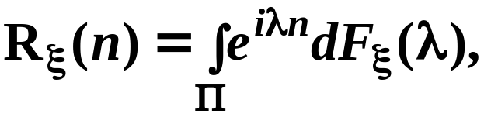
Теорема 1.6. Для того чтобы последовательность R_{ξ}(n), n∈Z, являлась четной и неотрицательно определенной ⇔ чтобы для ∀ п ∈ Z она представлялась в виде
где F_{ξ}(λ), λ∈П, – однозначно определенная неубывающая вещественная функция, F_{ξ}(–π) = 0.

Slide 19
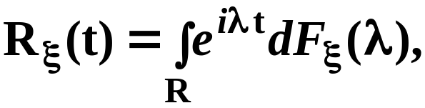
Теорема 1.7. (Бохнера-Хинчина). Для того чтобы непрерывная функция R_{ξ}(t), t∈R, была четной и неотрицательно определенной ⇔ чтобы она представлялась в виде
где F_{ξ}(λ), λ∈R, – однозначно определенная вещественная монотонно неубывающая ограниченная функция, F_{ξ}(– ∞) = 0, t∈R.
Без доказательства.

Slide 20
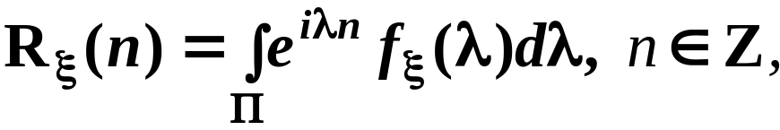
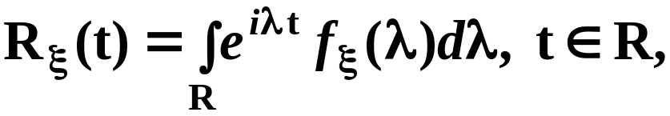
Следствия.
1. КФ стационарного СП ξ(n), n∈Z, имеет вид
где f_{ξ}(λ), λ∈П, – спектральная плотность ξ(n).
2. КФ стационарного СП ξ(t), t∈R, имеет вид
где f_{ξ} (λ), λ ∈R, – спектральная плотность ξ(t).

Slide 21
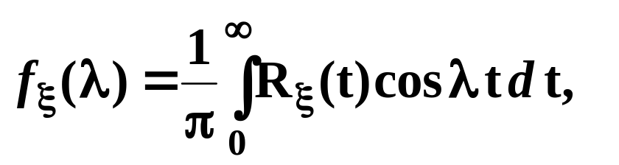
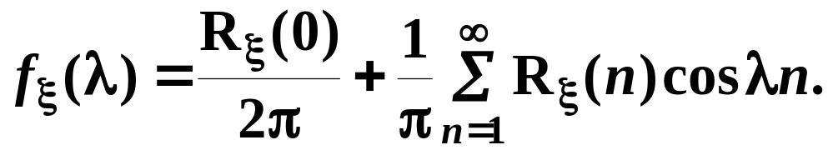
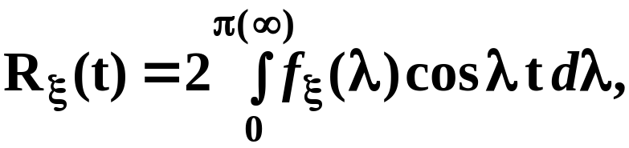
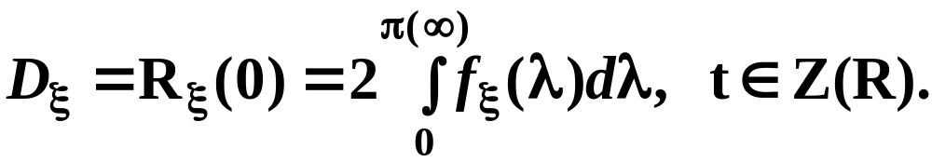
Свойства спектральной плотности f_{ξ}(λ), λ ∈П(R)
1. f_{ξ}(λ) ≥ 0, λ ∈ П(R).
2. f_{ξ}(λ) = f_{ξ}(–λ), λ ∈П(R).
3.
4.

Slide 22
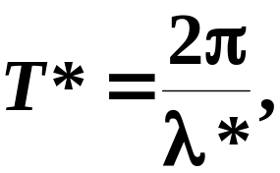
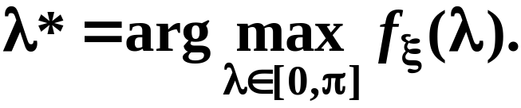
Замечание. На практике спектральная плотность используется в основном для определения периода:
Величина Т* называется главным периодом и в некоторых случаях достаточно адекватно характеризует промежуток времени, через который свойства СП «статистически повторяются».

Slide 23
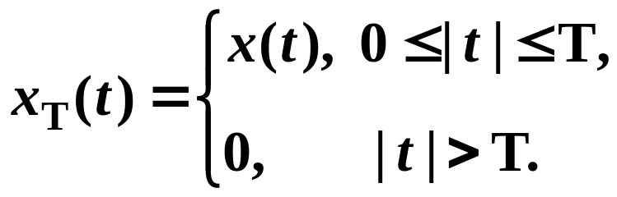
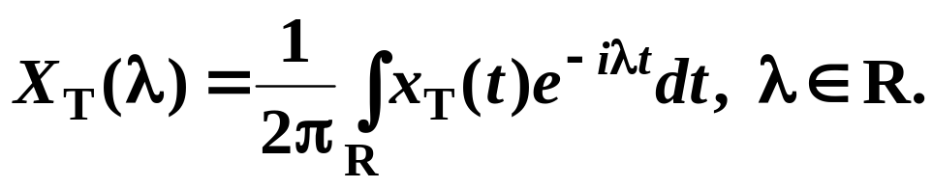
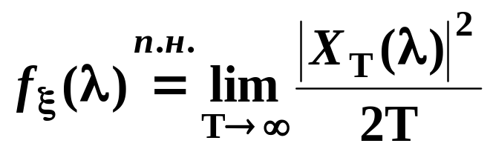
Содержательный смысл спектральной плотности
,
Обозначим
Справедливо соотношение:

Slide 24
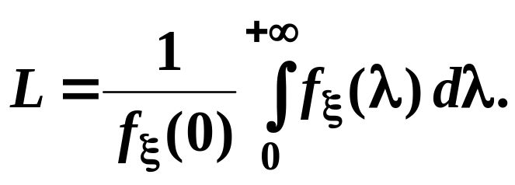
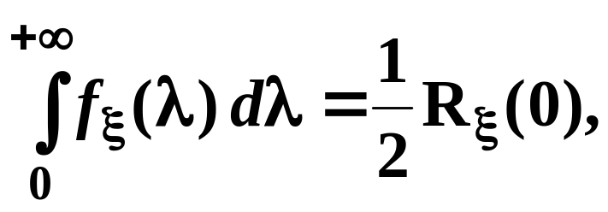
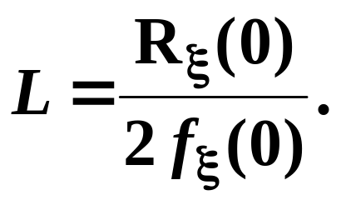
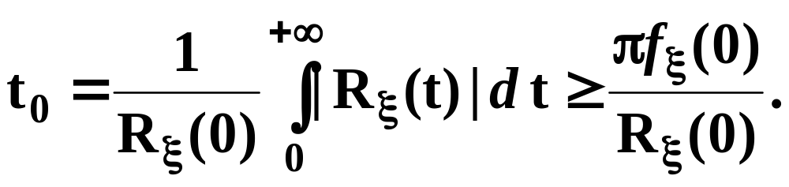
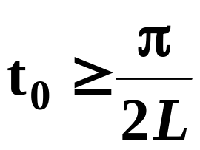
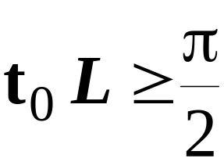
Ширина спектра
Так как то
Поэтому справедливо неравенство: или

Slide 25
§ 1. 8. Каноническое разложение СП
Простейший СП определяется:
X(t) = X ⋅ ϕ(t),
где Х - случайная величина с МО m_{x} и дисперсией D_{x}, ϕ(t) - произвольная неслучайная функция.
m_{x}(t) = M{ X ∙ ϕ(t) } = ϕ(t) ⋅ M{X}= ϕ(t) ⋅ m_{x}.
Если m_{x} = 0, то СП X(t) называется элементарным.
R_{x}(t₁, t₂) = M{X(t₁)X(t₂)} = ϕ(t₁) ϕ(t₂) ⋅ M{X²} =
= ϕ(t₁) ϕ(t₂) ⋅ D_{x}.

Slide 26
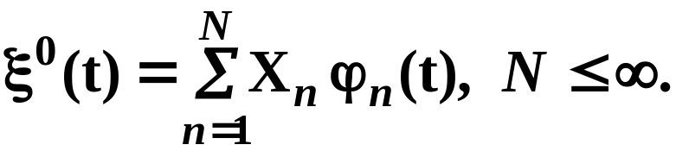
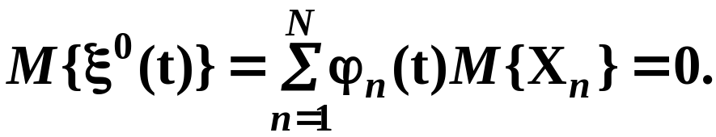
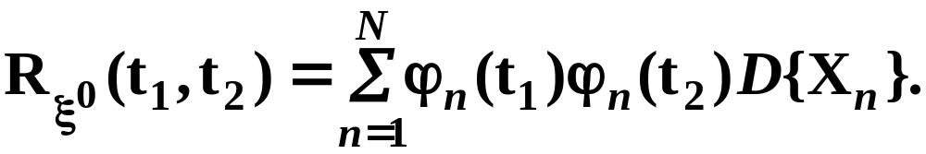
Центрированный СП ξ⁰(t) можно представить суммой взаимно некоррелированных элементарных случайных процессов:
(1.5)

Slide 27
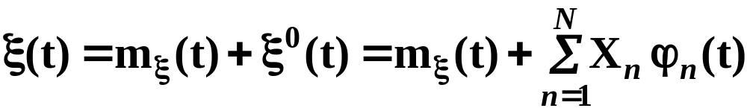
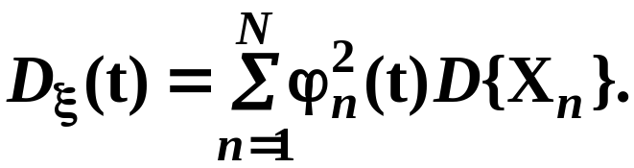
Произвольный нецентрированный СП ξ(t) может быть представлен в виде:
(1.6)
с МО m_{ξ}(t) и КФ вида (1.5).
Выражение (1.6) является каноническим разложением функции ξ(t).
СВ X_{n} называются коэффициентами разложения, функции ϕ_{n}(t) - координатными функциями (базисом) разложения.
Из (1.5) получаем:

Slide 28
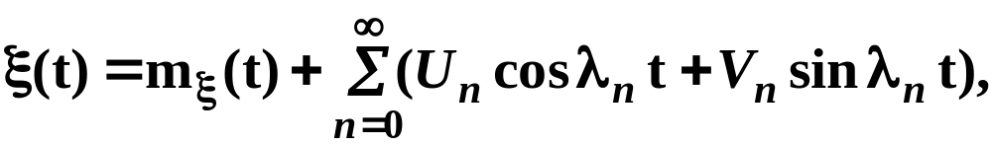
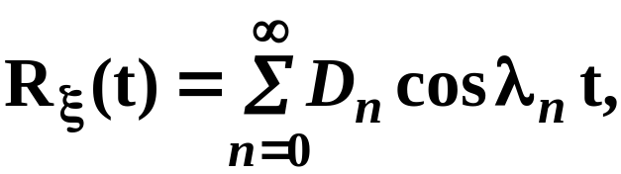
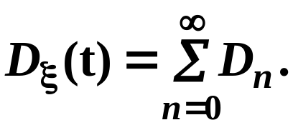
Замечание. Каноническое разложение стационарного СП имеет вид:
(1.7)
где U_{n}, V_{n} – центрированные некоррелированные СВ с попарно равными дисперсиями
D{U_{n}} = D{V_{n}} = D_{n}, λ_{n} – константы.
Разложение (1.7) называется спектральным.
Спектральное разложение в ряд его КФ и дисперсии:

